Slide 1
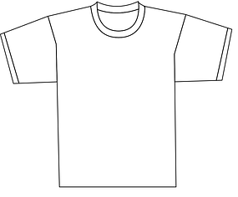
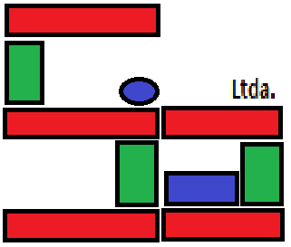
SHAMP

Slide 2




EQUIPO DE TRABAJO
Nicolas Ordoñez
Lider de arquitectura
David Gomez
Lider de desarrollo de activos
Sergio Bravo
Lider de desarrollo de productos
Fredy Novoa
Líder del proyecto

Slide 3
Contenido
More info on how to use this template at www.slidescarnival.com/help-use-presentation-template This template is free to use under Creative Commons Attribution license. You can keep the Credits slide or mention SlidesCarnival and other resources used in a slide footer.
Una vista atrás
Nuestro producto final
Propuestas de valor
Vista de capas
Derivador
Estructura
¿Qué se tuvo en cuenta?
Formas de implementar la derivación
Presentación página web + móvil
Estrella de mar
Comparación antes VS resultados

Slide 4

Una vista atrás
1
¿Qué pasó antes en SHAMP?

Slide 5
Nuestro producto final
a
¿Cómo se usa SHAMP?

Slide 6

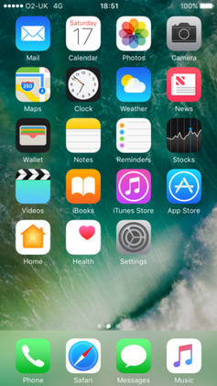
SHAMP (producto entregable)
Aplicación
Permite compras simuladas.
Diseño de estampados en camisas.
iOS App.
Back end
Realización de operaciones

Slide 7
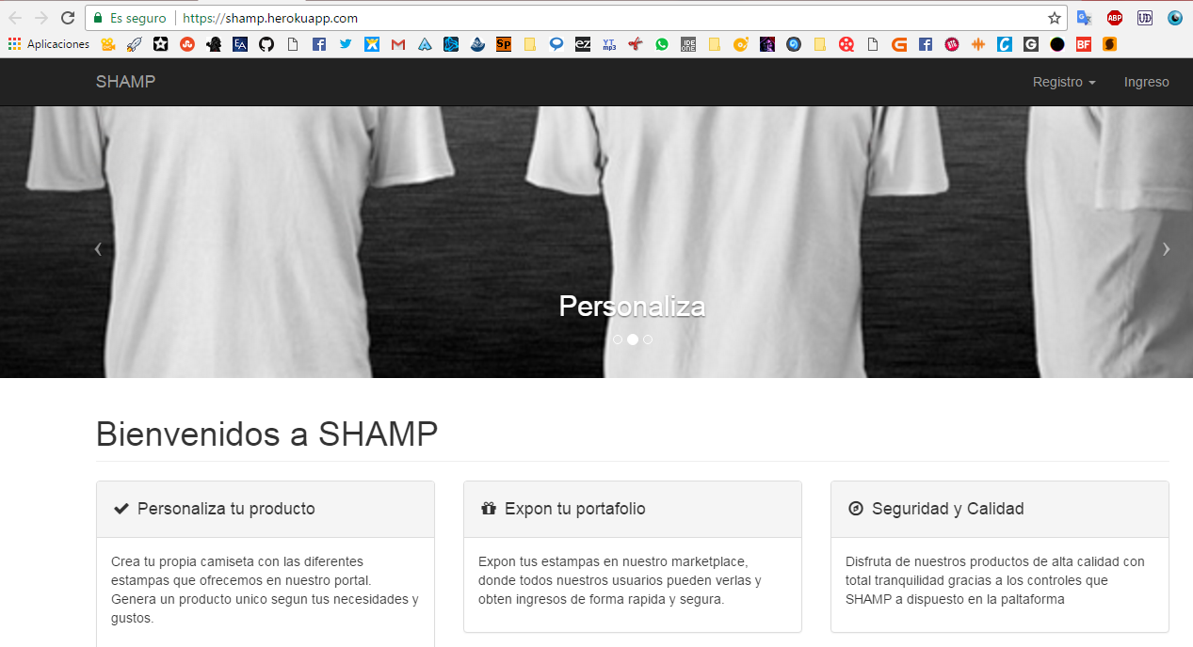
SHAMP
Desktop
Consola de administración está presente en la web

Slide 8
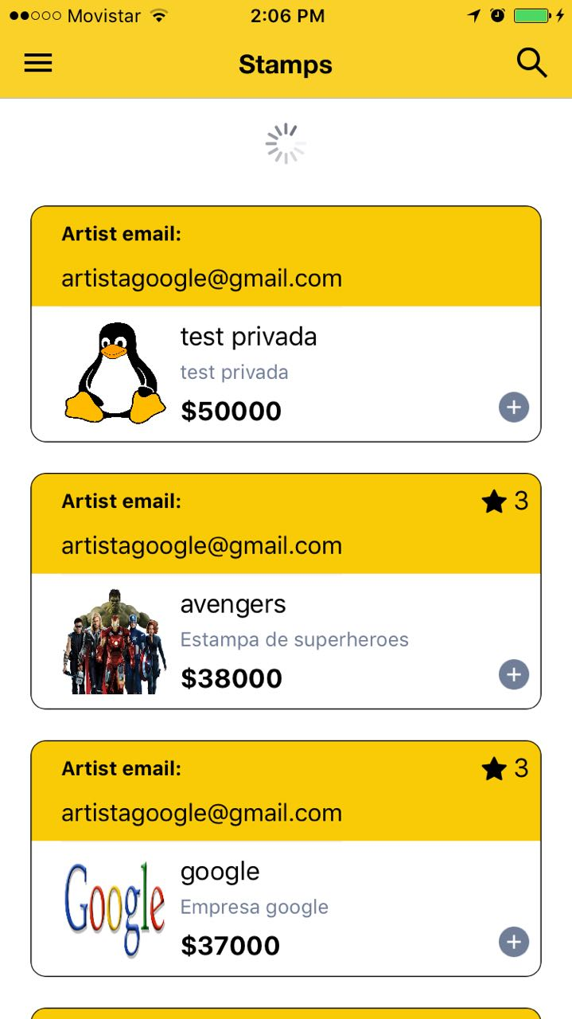
iPHONE
Aplicación corre en iOS para el cliente
Place your screenshot here

Slide 9
Nuestro propuesta de valor
b
¿Qué ofrece SHAMP diferente?

Slide 10


SHAMP (canvas)
Propuestas de valor
Estampado Personalizado.
Construcción de diseños personalizados.

Slide 11
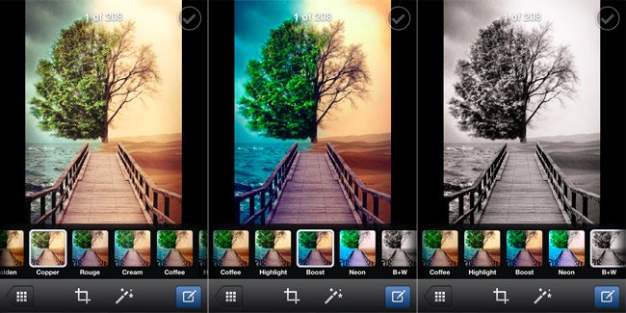
SHAMP (canvas)
Imagen con filtros.
Seleccionar filtros
Brindar mayor diversidad al momento de escoger un diseño
Propuestas de valor

Slide 12
Arquitectura
c
La vista de capas muestra cómo fue el diseño del proyecto

Slide 13
iOS
Web
Lógica del negocio
Base de datos

Slide 14
iOS
Web
Lógica del negocio
Swift
Apk instalada en dispositivo se conecta por internet
Base de datos

Slide 15
iOS
Web
Lógica del negocio
HTML y CSS
Play framework en java
Desplegado en Heroku
Base de datos

Slide 16
iOS
Play framework en java
Web
Lógica del negocio
Base de datos
Servidor de aplicaciones en Heroku

Slide 17
iOS
MySQL
Desplegado en Amazon
Web
Lógica del negocio
Base de datos

Slide 18

Derivador
1
¿Cómo se desarrollo?

Slide 19
Estructura
a
¿Cómo está organizado?

Slide 20
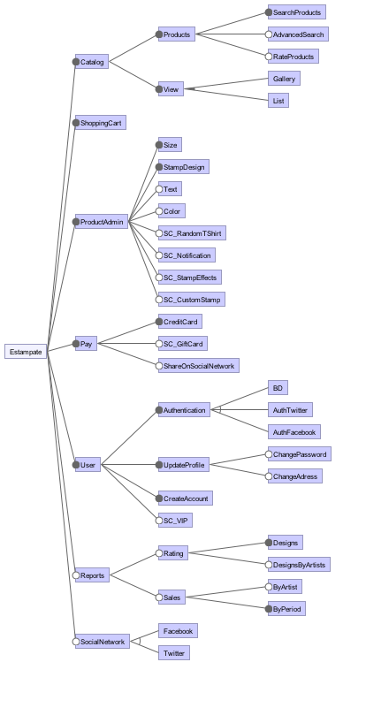
Modelo de variabilidad desarrollado en Feature IDE cómo base

Slide 21
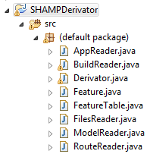
Separación de las clases según el tipo de modificación que se necesitaba hacer

Slide 22
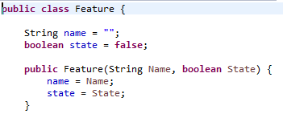
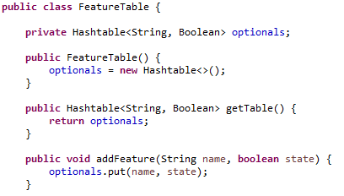
Se representó el feature para organizar la variación de manera más sencilla.

Slide 23
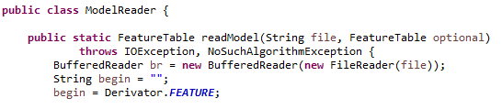
Se representó el feature para organizar la variación de manera más sencilla.
Lectura del modelo
Creación de la estructura
Configuración del proyecto
Producto

Slide 24
¿Qué se tuvo en cuenta?
b
¿Cómo se desarrollo?

Slide 25
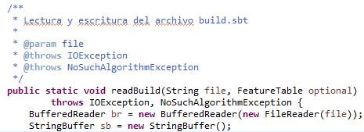
build.sbt
¿Que lugares se debian modificar?

Slide 26
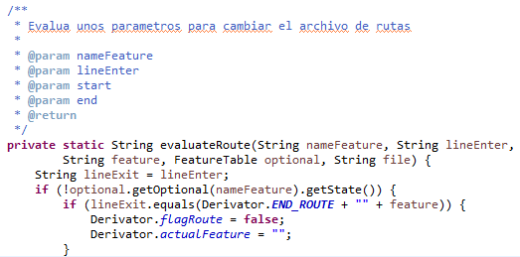
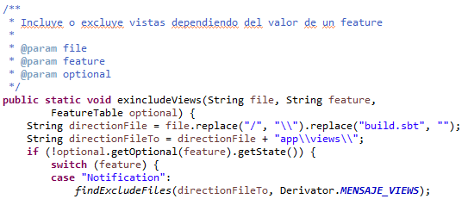
Routes
Views
¿Que debía estar y que no?

Slide 27
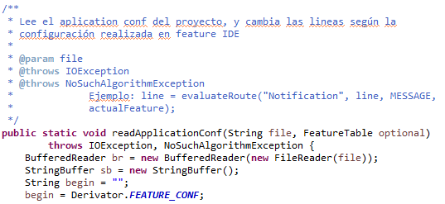
Application .conf
¿Donde se iban a realizar los cambios?

Slide 28
Derivación
¿En que forma se implemento?

Slide 29
Constante sobre variable
Calificación de estampas - front
Filtros pesonalizados - front
Login Redes sociales
Compartir por redes sociales

Slide 30
Patrones de software empleados
Patron decorador
Se utilizó para realizar la derivación de los calificaciones y filtros por cada estampa.
Patron Builder
Se utilizó para realizar la derivación del texto y color que es incluido en una orden de compra.

Slide 31
Variabilidad en servicios REST
Se utilizó derivación sobre los REST en las características de:
Cambio de contraseña.
Calificación de estampas
Mensajes
Estampa privada

Slide 32
Dependencias
Por manejo de dependencias se dejó asociado el archivo build.sbt en donde se decide si se desea incluir las características de :
Reportes
Mensajes.

Slide 33
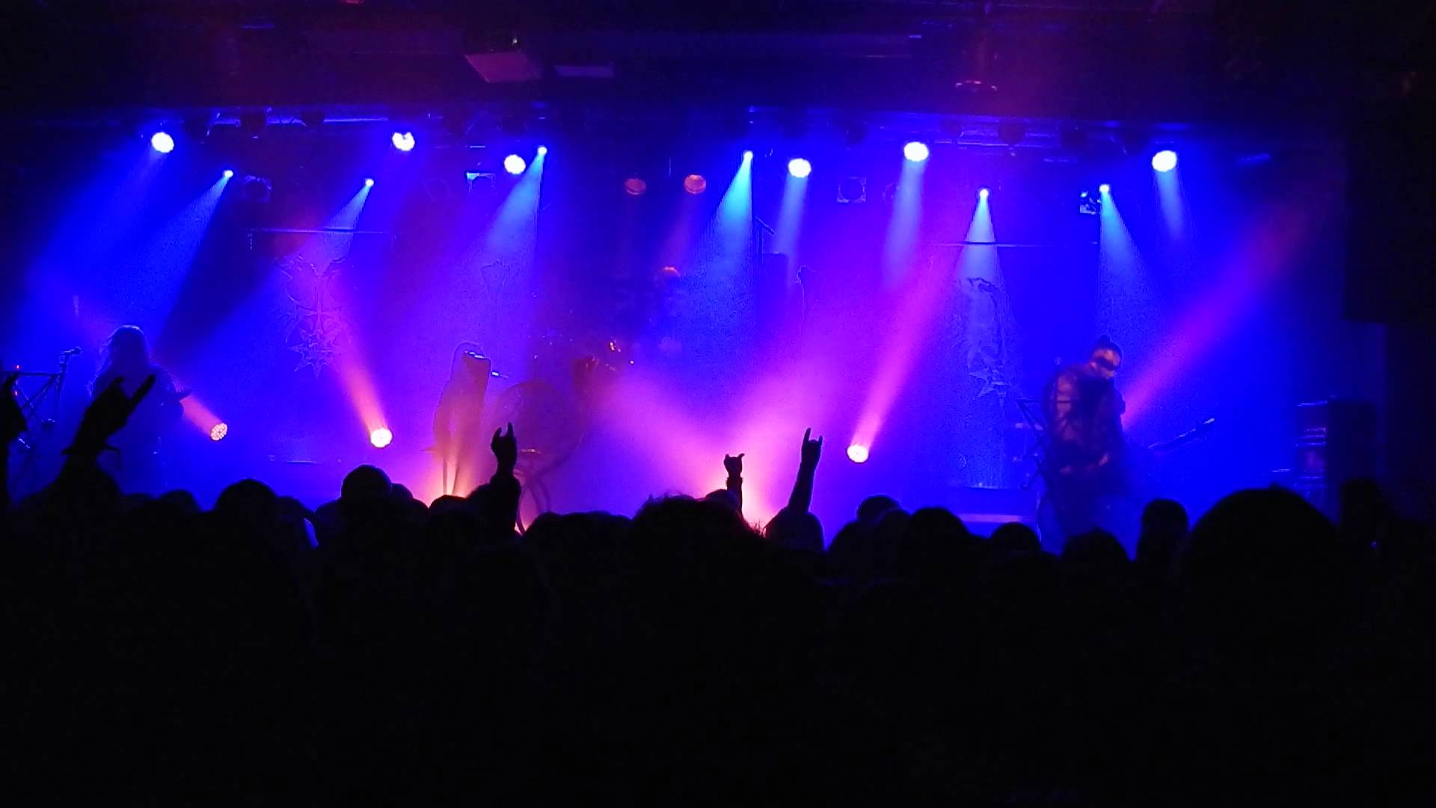
Presentación en vivo
3

Slide 34
Conclusiones
Las diferentes técnicas de variabilidad permiten proyectar en tiempo de análisis, diseño y desarrollo los posibles escenarios que la aplicaciones pueden tomar, lo que permite tener una proyección más amplia del alcance de cada componente desarrollado.

Slide 35
SHAMP
Desplegado en Heroku
https://shamp.herokuapp.com/

Slide 36

4
Estrella de mar

Slide 37
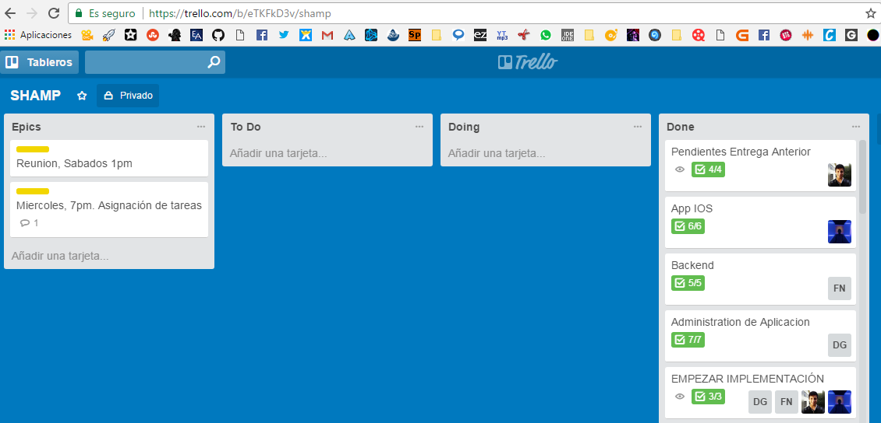
Mas de …
Ítem
Planeación de actividades
Compromisos con las fechas y tareas asignadas
Utilización de metodologías agiles
Mayor transferencia de conocimiento

Slide 38
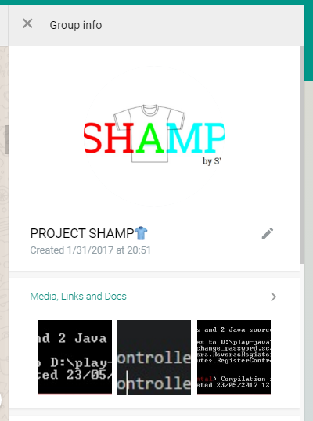
Seguir Haciendo …
Ítem
Mantener comunicación fluida
Mantener el esquema de infraestructura de pruebas
Continuar utilizando herramientas de colaboración

Slide 39
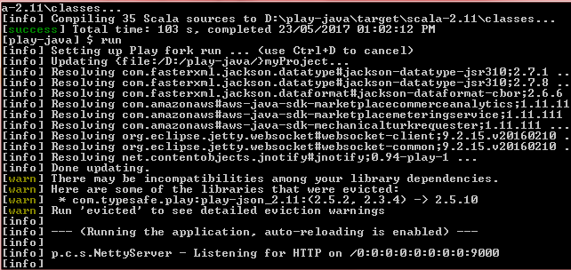
Dejar de hacer …
Ítem
Desarrollos independientes
Toma de decisiones unilaterales
Utilización de repositorios locales

Slide 40
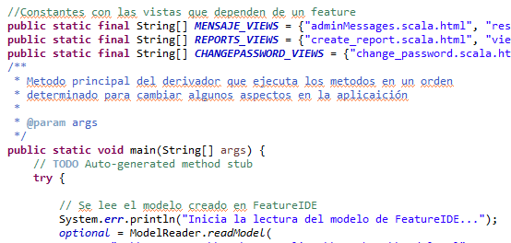
Comenzar a hacer …
Ítem
Pruebas Integrales
Construir agenda de las reuniones
Solicitar información requerida
Documentar código

Slide 41
Menos de …
Ítem
Trabajo sobre la fecha de entrega
Subestimar los errores de presentación
Trabajo sin tener en cuenta diseño

Slide 42

¡Gracias!
¿Preguntas?
Más información en https://github.com/SPL-201710/SHAMP/wiki/

Slide 43
Referencias
📖
Información de la aplicación en la Wiki de Shamp https://github.com/SPL-201710/SHAMP/wiki/
Presentation en SlidesCarnival
Imagenes by Unsplash

